Slide 1
ANP 1506
Communication et mouvement:
Anatomie et physiologie des systèmes tégumentaire, locomoteur et nerveux
VOCABULAIRE DE L’ANATOMIE
  1.1 Termes anatomiques (pp. 12-16)
  1.2 Cavités de l’organisme (pp. 17-23)
Notes:
Boite rouge = question sur l’examen

Slide 2
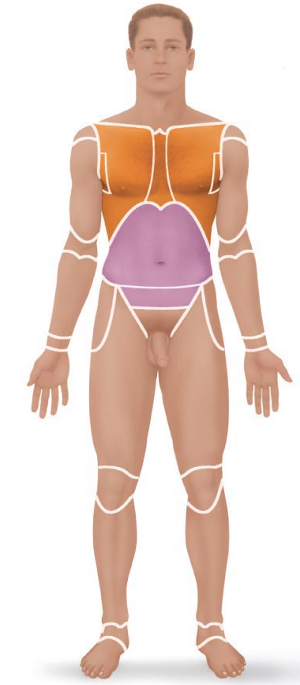
1.1 La position anatomique et les divisions du corps humain
Position anatomique: personne debout, pieds presque joints, paumes vers l’avant, pouces vers l’extérieur
Divisions du corps humain:
  Partie axiale: tête, cou et tronc
  Partie appendiculaire: membres (“appendices”)
Régions du corps:
Situez les régions suivantes: céphalique, cervicale, deltoïdienne, axillaire, pectorale, sternale, pubienne, inguinale, régions du carpe et du tarse.
Situez les régions postérieures suivantes: occipitale, scapulaire, vertébrale, sacrale, lombaire, glutéale, périnéale, poplitée, surale.
En anatomie, que désignent le bras et la jambe?
Figure 1.7a
Notes:
Doit connaître les parties et ou ils sont situes

Slide 3
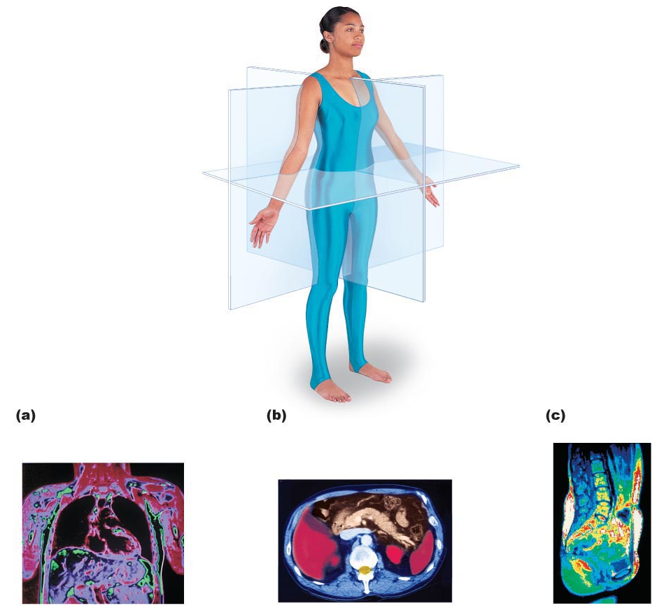
Plans et coupes du corps
Plan frontal
Plan sagittal médian
Plan transverse
Coupe frontale du tronc
Coupe transversale du tronc (vue inférieure)
Coupe sagittale médiane
Figure 1.8
Notes:
Para sagittal = divise droite et gauche non milieu

Slide 4
Plans
Sagittal : divise le corps en parties droite et gauche.
Sagittal médian : divise le corps en deux moitiés égales.
Parasagittal : divise le corps en deux parties inégales.
Frontal / coronal : divise le corps en parties antérieure et postérieure.
Transverse / horizontal : plan à angle droit avec l'axe du corps ou de l’organe.
Coupes
Nommées selon le plan qu’elles sont pratiquées:
Coupe transversale: selon le plan transverse
Coupe oblique: entre un plan horizontal et un plan vertical.

Slide 5
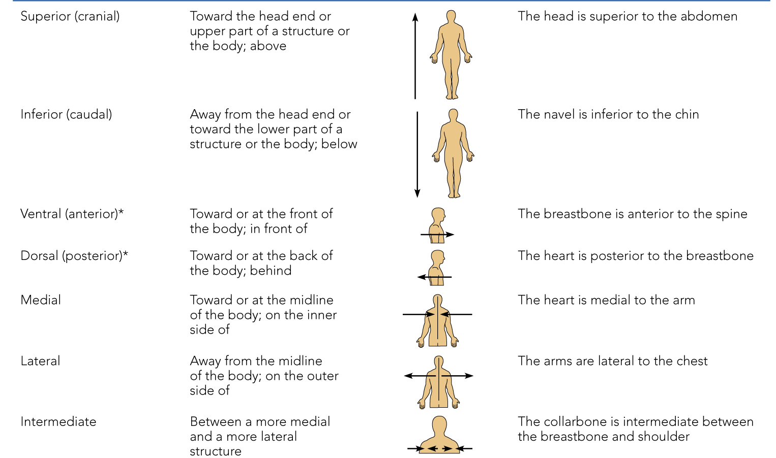
Termes relatifs à l’orientation
Supérieur (crânien)
Vers la tête ou le haut d’une structure; au-dessus
Le cœur est supérieur par rapport à l’estomac.
Inférieur (caudal)
À l’opposé de la tête ou vers le bas d’une structure; au-dessous
L’ombilic est inférieur par rapport au menton.
Antérieur (ventral)
Vers l’avant ou à l’avant du corps; devant
Le sternum est antérieur par rapport à la colonne vertébrale.
Postérieur (dorsal)
Vers le dos ou à l’arrière du corps; derrière
Le cœur est postérieur par rapport au sternum.
Médial
Médian
Vers le plan médian
Au milieu du corps ou d’une structure
L’ulna est médial par rapport au radius. Le médiastin est une structure médiane.
Latéral
Plus éloigné du plan médian
Les poumons sont latéraux par rapport au cœur.
Intermédiaire
Entre deux structures
La clavicule est intermédiaire entre le sternum et l’épaule.
Tableau 1.1

Slide 6
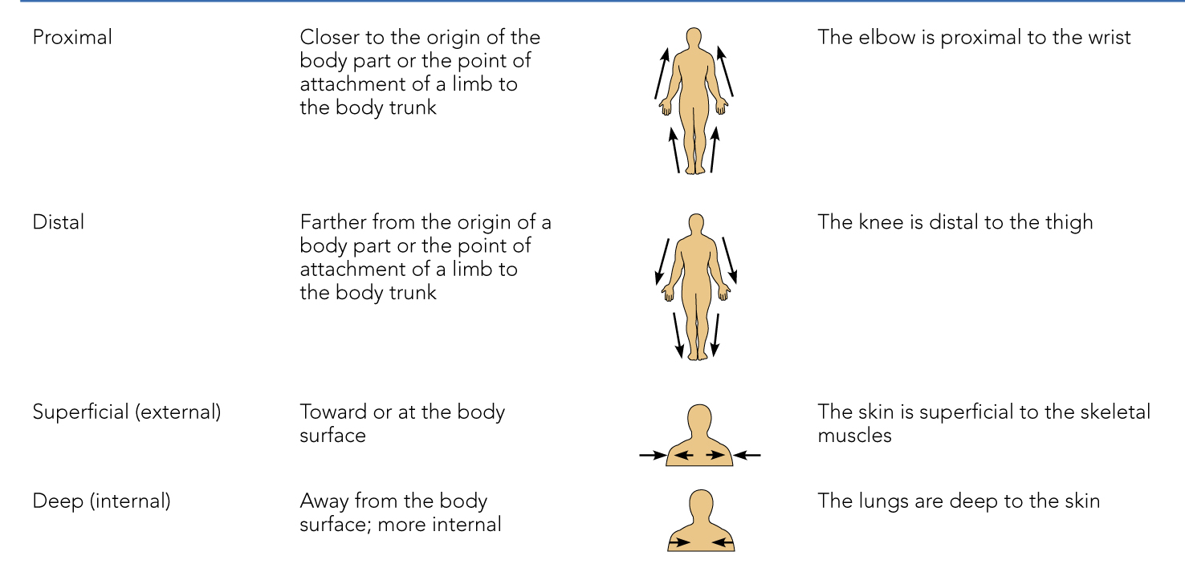
Proximal
Plus près de l’origine d’une structure ou du point d’attache d’un membre au tronc
Le coude est proximal par rapport au poignet.
Distal
Plus éloigné de l’origine d’une structure ou du point d’attache d’un membre au tronc
Le genou est distal par rapport à la cuisse.
Superficiel
Près de la surface ou à la surface du corps
Les côtes sont superficielles par rapport aux poumons.
Profond
Loin de la surface du corps; plus interne
Les poumons sont profonds par rapport à la peau.
Homolatéral
(ipsilatéral)
Du même côté du corps
La vésicule biliaire et l’appendice vermiforme sont homolatéraux.
Controlatéral
Du côté opposé du corps
La vésicule biliaire et la rate sont controlatérales.

Slide 7
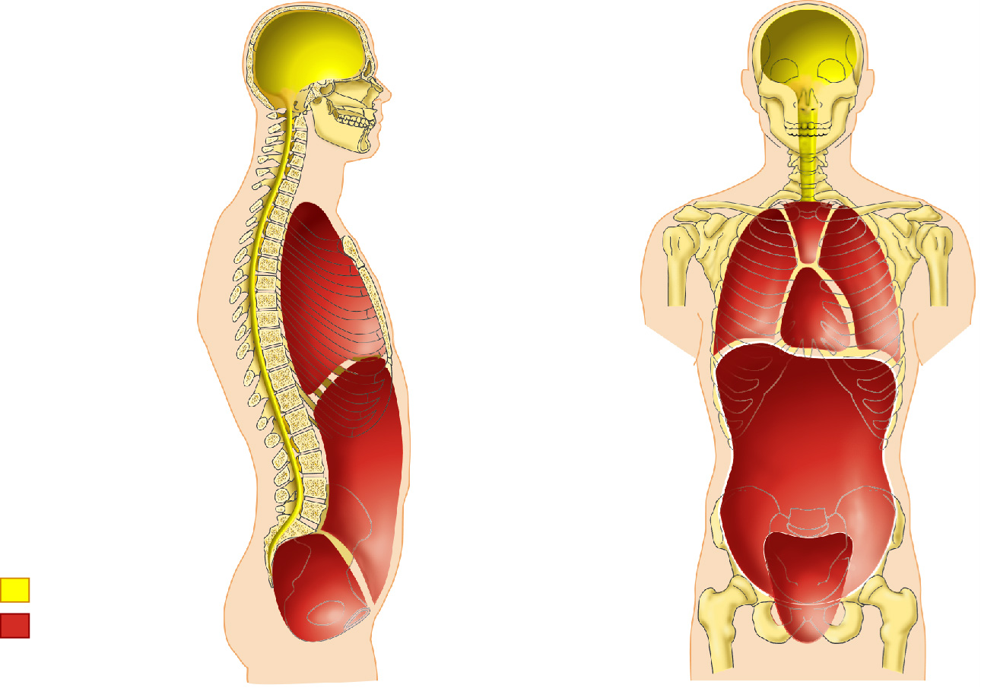
1.2 Les cavités de l’organisme
Cavité crânienne
(contient l’encéphale)
Cavité postérieure
Cavité thoracique
(contient le cœur et les poumons)
Cavité vertébrale
(contient la moelle épinière)
Diaphragme
Cavité abdominale
(contient les organes de la digestion)
Cavité antérieure
Cavité abdomino-pelvienne
Cavité postérieure
Cavité pelvienne
(contient la vessie, les organes génitaux internes et le rectum)
Cavité antérieure
Vue latérale
Figure 1.9a
Notes:
Doit connaître les cavités

Slide 8
Cavité
crânienne
Cavité postérieure
Cavité antérieure
Cavité
vertébrale
Cavité thoracique
(contient le
cœur et les poumons)
Médiastin supérieur
Cavité pleurale
Cavité péricardique
dans le médiastin
Diaphragme
Cavité abdominale
(contient les organes de la digestion)
Cavité abdomino-
pelvienne
Cavité pelvienne
(contient la vessie,
les organes génitaux internes et le rectum)
(b) Vue antérieure
Figure 1.9b

Slide 9
Les cavités de l’organisme
Cavité postérieure (dorsale):
  Protège le système nerveux central, subdivisée en deux cavités communicantes:
    Cavité crânienne: formée par les os du crâne, contient l'encéphale.
    Cavité vertébrale ou spinale: située à l'intérieur de la colonne vertébrale, contient la moelle épinière.
Cavité antérieure (ventrale):
  Contient les organes viscéraux; subdivisée en deux parties principales:
    Cavité thoracique; formée de trois cavités:
      Cavités pleurales droite et gauche; chacune entourant un poumon.
      Médiastin: cavité médiane, entre les poumons; contient la cavité péricardique
    Cavité abdomino-pelvienne; formée de:
      Cavité abdominale: partie supérieure (contient estomac, intestins, rate, foie, etc.)
      Cavité pelvienne: partie inférieure, soutenue par les os du bassins (contient vessie, organes génitaux internes, rectum)

Slide 10
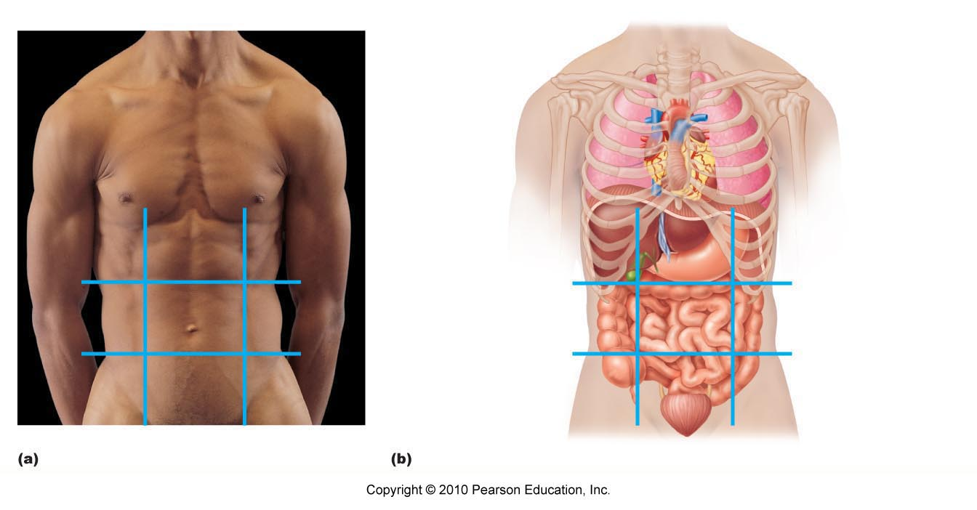
Les 9 régions de la cavité abdomino-pelvienne
- Obtenues par division au moyen de 2 plans transverses et 2 plans parasagittaux.
Foie
Région hypochondriaque droite
Région épigastrique
Région hypochondriaque gauche
Vésicule biliaire
Estomac
Région latérale droite
Région latérale gauche
Côlon ascendant
Côlon descendant
Région ombilicale
Intestin grêle
Région inguinale droite
Région pubienne
Région inguinale gauche
Appendice vermiforme
Vessie
Figure 1.13

Slide 11
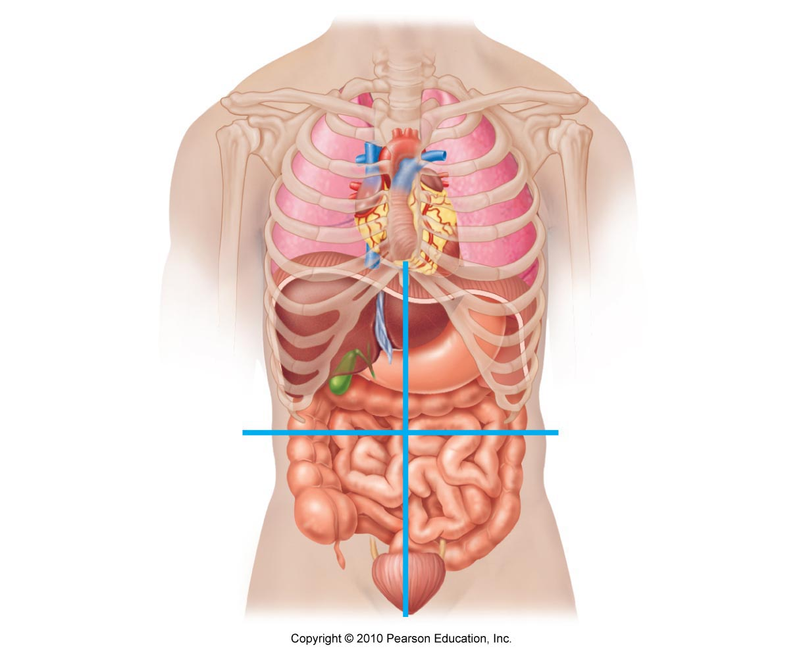
Les quadrants abdomino-pelviens
- Quatre divisions obtenues par le croisement du plan sagittal médian et un plan transverse au niveau de l'ombilic.
Quadrant supérieur droit (QSD)
Quadrant
supérieur gauche (QSG)
Quadrant
inférieur droit (QID)
Quadrant
inférieur gauche (QIG)
Figure 1.12

Slide 12
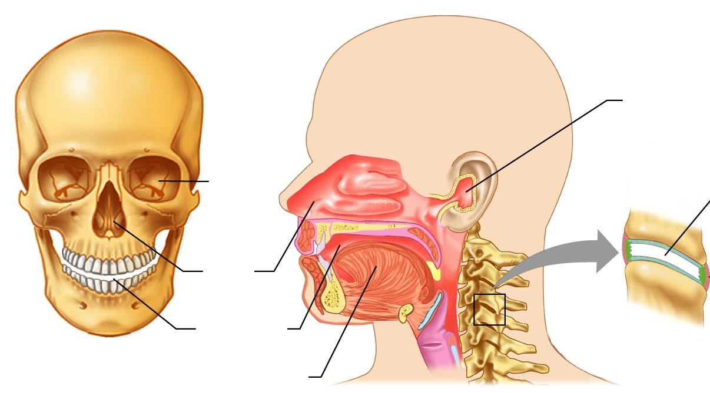
Autres cavités de l’organisme
Cavité de l’oreille moyenne
Cavité synoviale
(d’une articulation entre les vertèbres)
Cavité
orbitaire
Cavité nasale
Cavité orale
Langue

